Slide 1

UBND QUẬN DƯƠNG KINH
TRƯỜNG TH ĐA PHÚC
Chào mừng thầy cô về dự giờ
lớp 4^{B}
Môn : Toán
Bài 13: Làm tròn số đến hàng trăm nghìn
Môn: Toán - Lớp 4
BÀI 32: LUYỆN TẬP CHUNG
Giáo viên: Lê Thị Quyên
Giáo viên thực hiện: Nguyễn Thị Kiều Trinh

Slide 2


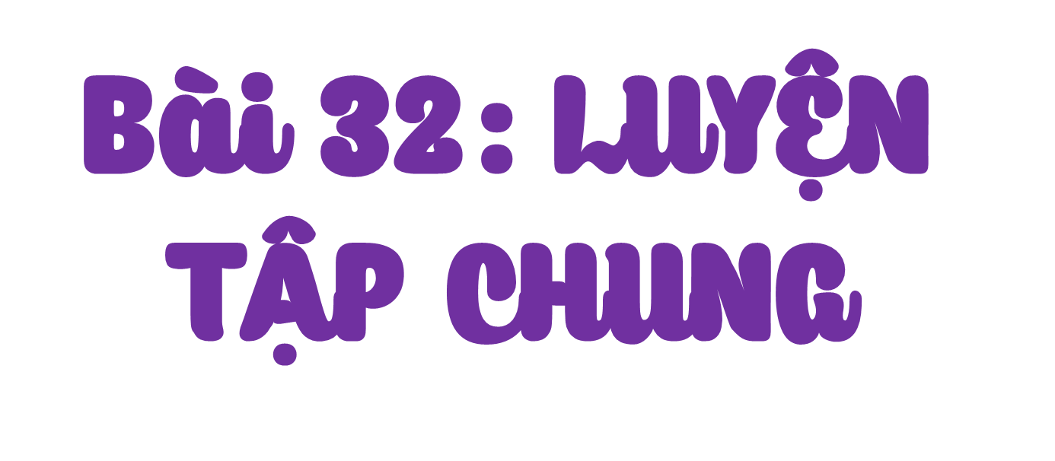



Slide 3





Nguyễn Lê Mỹ Ngân thCBQ

Slide 4



Đố bạn

Slide 5
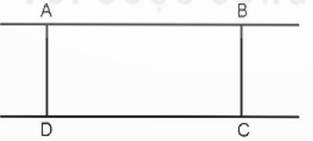


AD và BC.
Câu 1: Đoạn thẳng AB vuông góc với những đoạn thẳng nào?

Slide 6
DC
Câu 2: Đoạn thẳng AB song song với đoạn thẳng nào?

Slide 7
BC
Câu 3: Đoạn thẳng AD song song với đoạn thẳng nào?

Slide 8
AB và DC
Câu 4: Đoạn thẳng AD vuông góc với những đoạn thẳng nào?

Slide 9





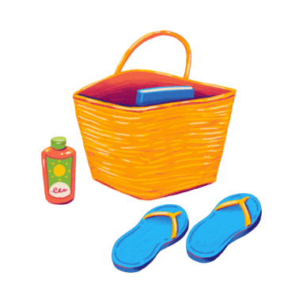
Notes:
Thiết kế: Hương Thảo – Zalo 0972.115.126. Các nick khác đều là giả mạo

Slide 10

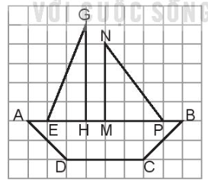




Trong hình trên có:
a) Đoạn thẳng MP song song với đoạn thẳng DC
b) Đoạn thẳng AP song song với đoạn thẳng DC
c) Đoạn thẳng MN vuông góc với đoạn thẳng NP
d) Đoạn thẳng GH vuông góc với đoạn thẳng AB
Đ
Đ
S
Đ

Slide 11
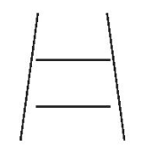
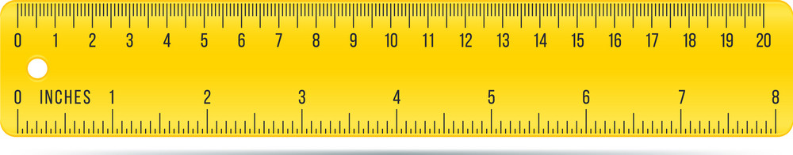
2
Hãy dự đoán xem hai đoạn thẳng song song trong hình dưới đây có cùng độ dài hay không. Hãy kiểm tra lại bằng cách sử dụng thước kẻ.
Hai đoạn thẳng song song trong hình trên có cùng độ dài.
Notes:
Thiết kế: Hương Thảo – Zalo 0972.115.126. Các nick khác đều là giả mạo

Slide 12
3
Vẽ một hình bình hành trên giấy kẻ ô vuông như hình dưới đây. Sau đó vẽ một đường thẳng chia hình bình hành đó thành hai phần để cắt và ghép thành một hình chữ nhật.

Slide 13
4
Lấy các que tính xếp thành hình dưới đây. Di chuyển 3 que tính để được 3 hình thoi.

Slide 14


Notes:
Thiết kế: Hương Thảo – Zalo 0972.115.126. Các nick khác đều là giả mạo

Slide 15

Thi tìm hai đường thẳng vuông góc, song song, các đồ vật có dạng hình thoi, hình bình hành, hình chữ nhật,… ở các đồ vật trong lớp học.

Slide 16
DẶN DÒ

